Slide 1

第九讲 空间分析及制图（1&2）
王志恒
Zhiheng.wang@pku.edu.cn
2021.11.17 @ PKU, China
Department of Ecology
College of Urban & Environmental Sciences
Peking University

Slide 2
大纲
1 Preparation
2 Input/output and plot spatial data layers
3 Make data layers manually
4 Projections
5 Overlay analysis
6 Spatial autocorrelation and Moran's I
7 Spatial regression models
8 Thin plate spline (TPS)

Slide 3
地理数据
指表征地理要素的分布特征、数量特征、相互联系以及变化规律的图形、数字和文字的总称
地图包含了地物的位置、名称等
一般包括空间信息、属性特征和时态特征
山峰的位置(空间信息)
山峰的名称、高度(属性信息)

Slide 4
空间数据的类型
矢量数据
点(point)
线(polyline)
多边形(polygon)
栅格数据

Slide 5
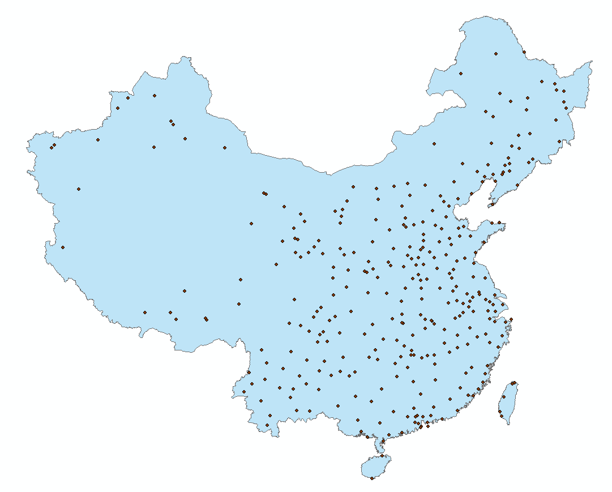
空间数据的类型
矢量数据
点(point)

Slide 6
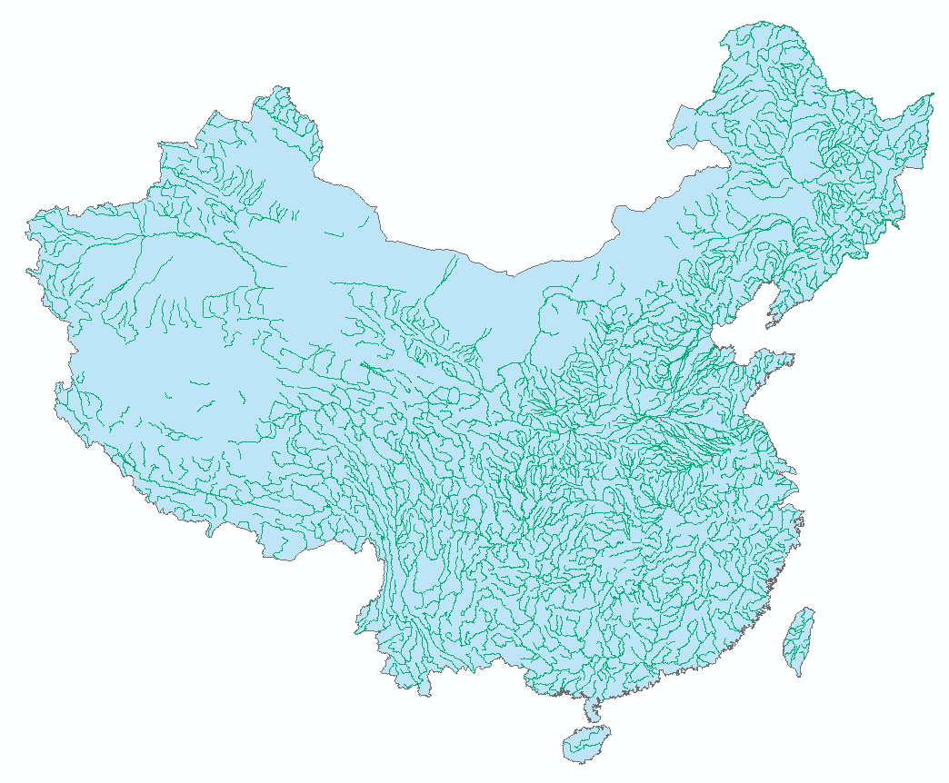
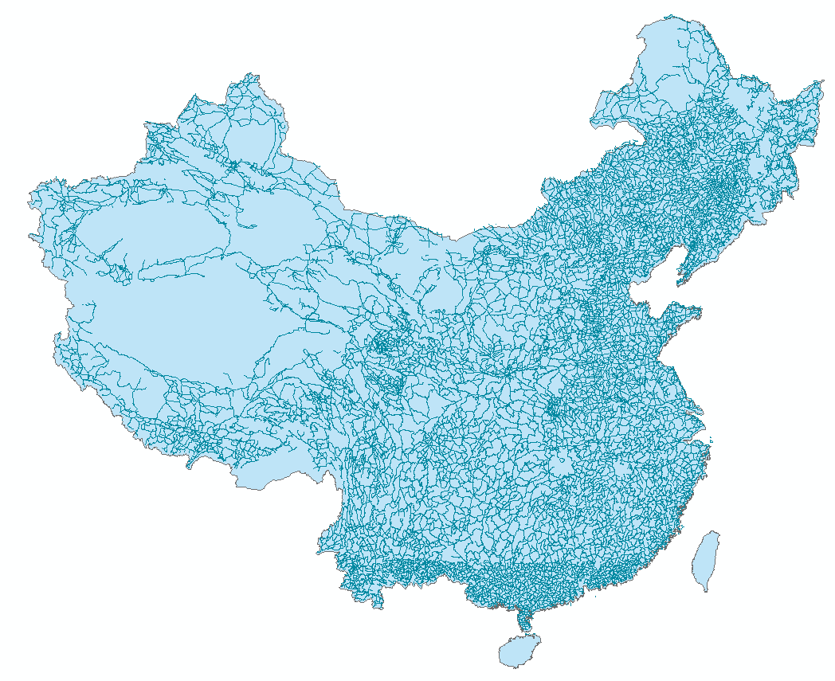
空间数据的类型
矢量数据
线(polyline)

Slide 7
空间数据的类型
矢量数据
多边形(polygon)

Slide 8
空间数据的存储格式
Shapefile
一般包括主文件(.shp)、索引文件(.shx)、属性表(.dbf)，有时会有其他两个文件(.sbn，.sbx)
包括点(point)、线(polyline)和多边形(polygon)三种数据类型
没有拓扑关系
Arc/info Coverage (Arc/info矢量数据)
包括点(point)、线(arc)和多边形(polygon)、控制点(tics)、节点(node)和注记(annotation)
包含拓扑关系
Arc/info GRID (Arc/info栅格数据)
常用的数字高程(DEM)数据
ASCII数据
Image (ERDAS文件格式)
CAD (autoCAD文件格式)
BMP (位图格式)和GeoTiff数据

Slide 9
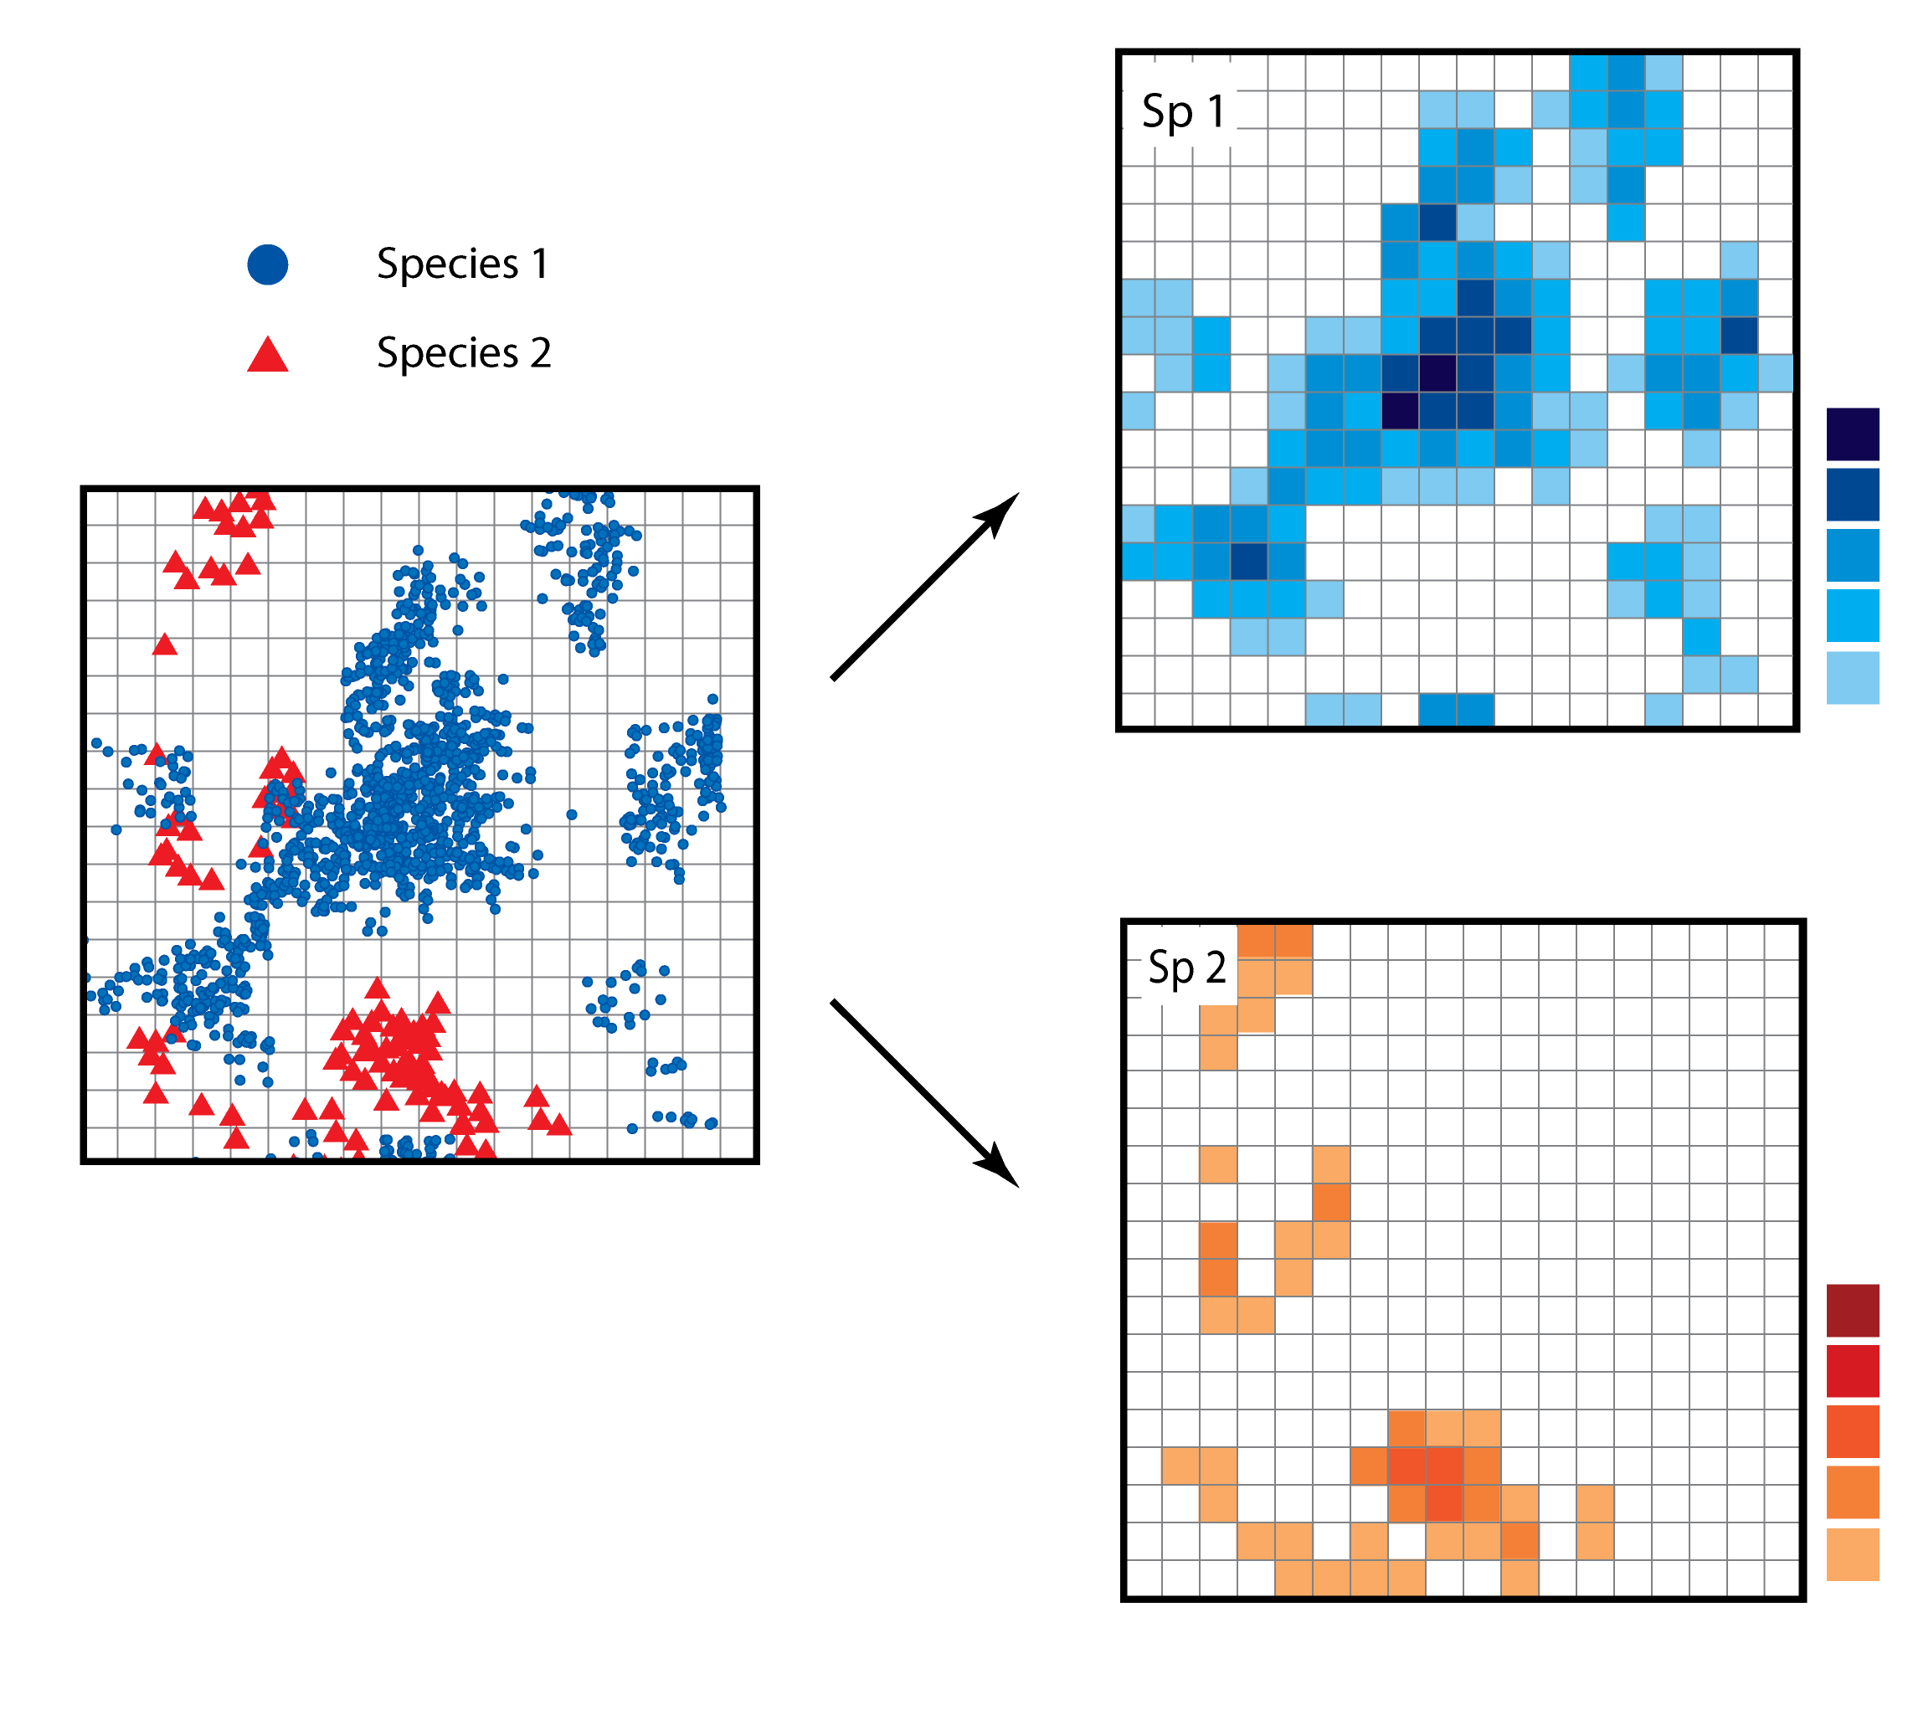
Spatial autocorrelation

Slide 10
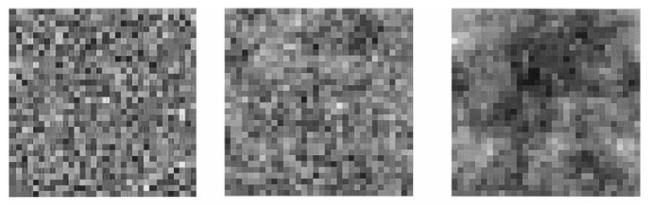
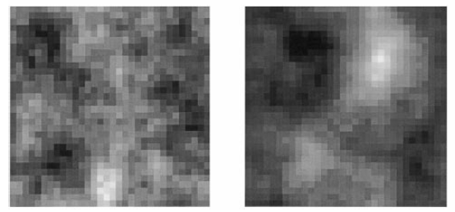
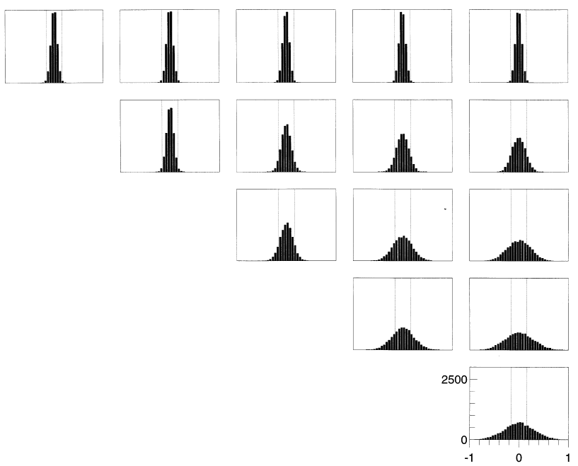
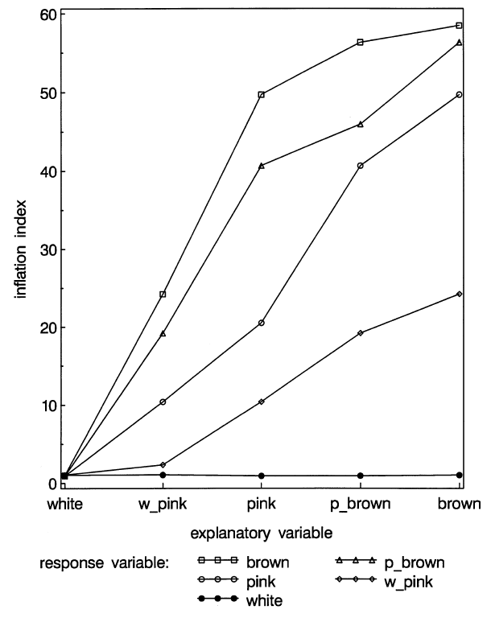
空间自相关对相关分析的影响
white noise
White-pink
Pink
Pink-brown
Brown
布朗噪声
空间自相关增强
膨胀指数
相关系数的频度分布
空间自相关增强
更容易得到显著相关的结果
Lennon (2000) Ecography
Notes:
inverse discrete Fourier transform 离散傅里叶逆变换
白噪声→粉红噪声→布朗噪声：低频能量增加

Slide 11
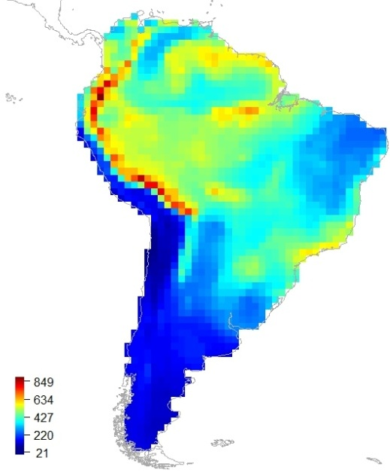
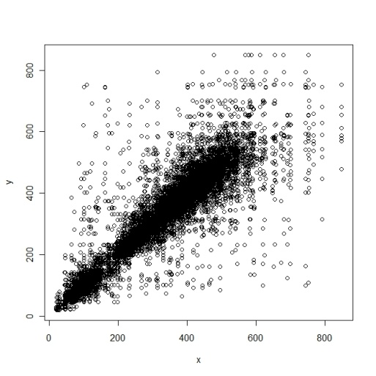
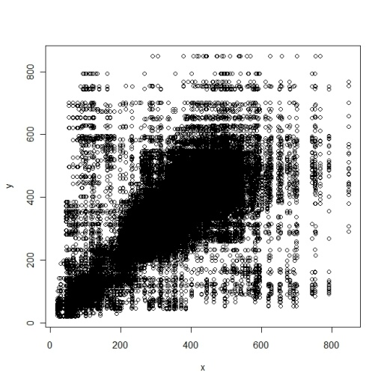
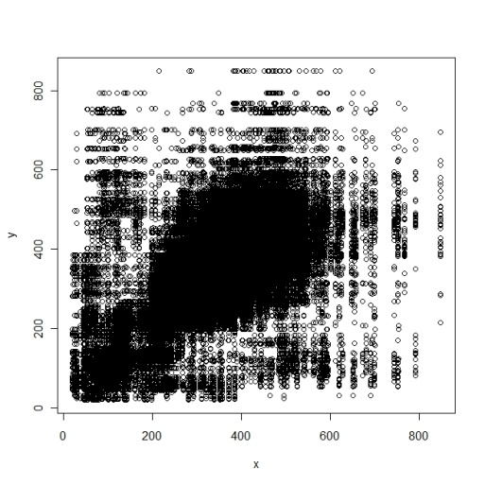
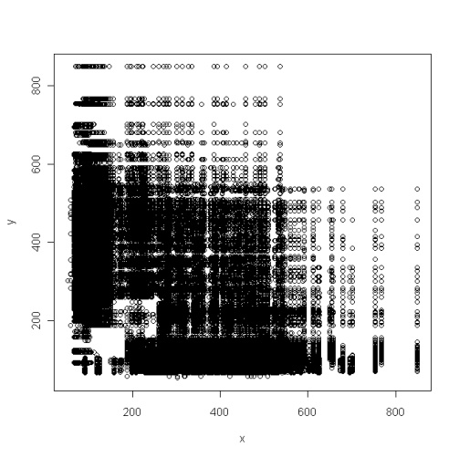
Measuring spatial autocorrelation
Moran’s I can be calculated at different distance levels.
< 200 km
200 – 400 km
400 – 600 km
4000 – 4500 km

Slide 12
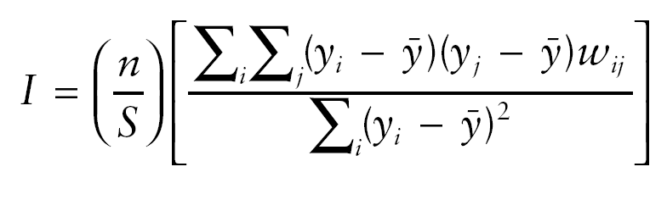

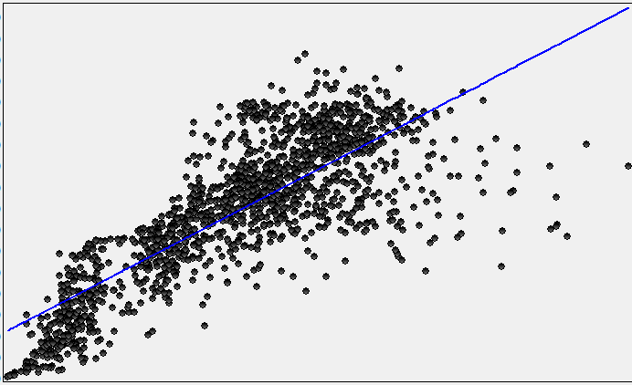
Measuring spatial autocorrelation
Spatial autocorrelation is most commonly measured using Moran’s I
This measures the average correlation between the value of one location and the value at nearby locations.
Moran’s I
Pearson’s correlation coefficient
Target grid cell | Neighbour grid cell
a | b
a | e
a | f
b | c
b | e
b | f
b | g
c | d
… | …
 | 1 | 2 | 3 | 4 | j
1 | a | b | c | d
2 | e | f | g | h
3 | i | j | k | l
4 | m | n | o | p
i
Notes:
Hvordan I og j afviger fra gennemsnit

Slide 13
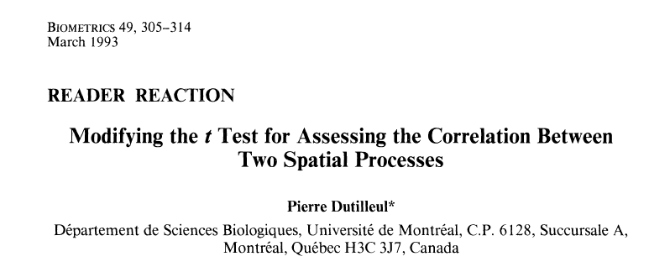
Modified t test: Dutilleul’s correction of df
 | 1 | 2 | 3 | 4 | j
1 | a | b | c | d
2 | e | f | g | h
3 | i | j | k | l
4 | m | n | o | p
i
空间自相关使每一个点不能代表一个独立的样本，高估了实际样本量，从而高估了模型残差的自由度(df)
Notes:
One easy way to deal with it is to use a type of statistics that adjusts the degrees of freedom down to the number of unites that could be viewed as independent.

Slide 14
Modified t test: Dutilleul’s correction of df
y = a + bx + μ
若样本量为n
ANOVA分析
 | df | 平方和Sum Sq(SS) | 均方Mean SS | F | p
x | 1 | SSR = Σ[y’ – mean(y)]^2 | MSR=SSR/1 | MSR/MSE
μ | n - 2 | SSE = Σ(y-y’)^2 | MSE=SSE/(n-2)
Dutilleul et al. (1993) Biometrics
Notes:
One easy way to deal with it is to use a type of statistics that adjusts the degrees of freedom down to the number of unites that could be viewed as independent.

Slide 15
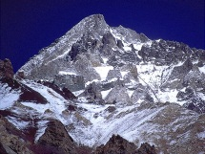
Modified t test: Dutilleul’s correction of df
OLS regression
df = 1500
p < 0.0001
Modified t test
df = 20
p > 0.05
Notes:
One easy way to deal with it is to use a type of statistics that adjusts the degrees of freedom down to the number of unites that could be viewed as independent.

Slide 16



Spatial regression models
1 Ordinary linear regression (OLS)
2 Spatial autoregressive lag model
3 Spatial autoregressive error model
u is a latent variable, following a spatial autoregressive process

Slide 17
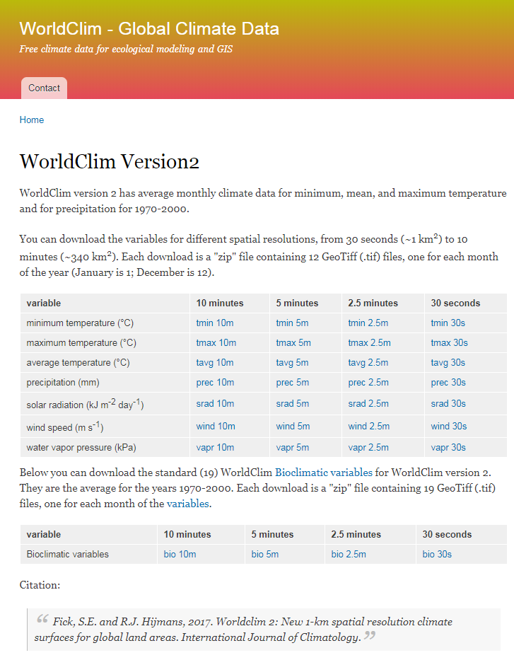

Slide 18
签到：
练习：
1、制图：制作一副地图，显示中国西北地区（35度以北、110度以西）的边界与城市分布；
周六24:00前将代码和图发送至课程邮箱

Slide 19
2、估算中国木本植物多样性格局中的空间自相关。利用多元空间自回归模型，估算物种多样性与冬季低温(Bio11)、年降水量（Bio12.AP.）间相关关系斜率的显著性水平.
errorarlm(Richness ~ Bio11 + Bio12)
周六24:00前将代码和图（Moran’s I）、表（回归系数、显著性水平）发送至课程邮箱

